Slide 1
그림으로 쉽게 설명하는 파이썬 알고리즘
3장
축소 정복 기법
Decrease and Conquer
정답을 찾기 위해 모든 곳을 다 뒤져야만 할까?
1

Slide 2




학습 목표
핵심 질문 “정답을 찾기 위해 모든 곳을 다 뒤져야만 할까?”
학습 포인트
축소 정복 기법의 기본 원리
문제를 같은 유형의 더 작은 문제로 바꾸어 반복적으로 해결하는 전략을 이해한다.
완전 탐색의 한계 극복
입력이 커질 때 폭발하는 계산량을 어떻게 줄일 수 있는지 학습한다.
문제 크기를 줄이는 3가지 전략
동일 크기 축소 · 동일 비율 축소 · 가변 크기 축소를 구분해 파악한다.
2

Slide 3





이번 장의 흐름
정의에서 출발해 세 가지 축소 유형을 구분하고, 재귀·반복 구현을 거쳐 탐색·거듭제곱·정렬·선택 문제로 확장합니다.
3.1
3.2
3.3
3.4
축소 정복이란 무엇인가
축소의 세 가지 유형
구현: 재귀와 반복
탐색 알고리즘
3.5
3.6
3.7
유클리드와 거듭제곱
정렬과 선택 문제
Coding Test
Q & A
3

Slide 4
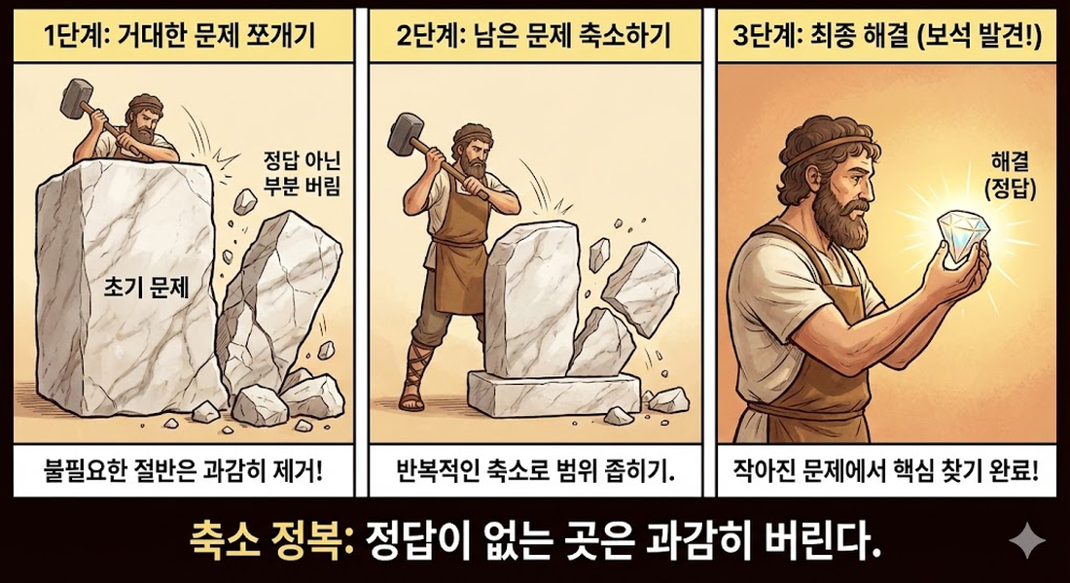


거대한 문제를 마주했을 때
2장에서 배운 완전 탐색은 모든 경우를 하나하나 확인합니다. 입력 크기가 조금만 커져도 계산량이 폭발하죠. 이제 필요한 것은 문제의 크기 자체를 줄이는 기술입니다.
2장: 완전 탐색
모든 경우를 하나하나 확인했다
한계: 조합적 폭발
입력이 커지면 계산량이 기하급수적으로 폭발
3장: 축소 정복
쪼개고, 버리고, 핵심만 남긴다
입력 크기가 커질수록 완전 탐색의 계산량은 기하급수적으로 늘어난다
이제 필요한 것은 문제의 크기 자체를 줄이는 기술입니다.
4

Slide 5
3.1
SECTION 3.1
축소 정복이란 무엇인가?
문제의 크기를 단계적으로 줄여가며 해결 범위를 좁히는 전략을 알아봅니다.
5

Slide 6


§3.1 축소 정복
축소 정복(Decrease and Conquer)의 정의
정의 주어진 문제를 해결하기 위해 문제의 크기를 단계적으로 줄여가며 해결 범위를 좁히는 전략.
핵심 메커니즘
1
주어진 문제를 약간 더 작은 하위 문제(sub-problem)로 바꾼다.
2
하위 문제를 해결하고, 그 결과를 기반으로 전체 문제를 해결한다.
3
직접 계산 가능한 크기가 될 때까지 이 과정을 반복한다.
축소 정복은 문제를 “같은 유형의 더 작은 문제”로 바꾼다는 점이 핵심입니다.
6

Slide 7
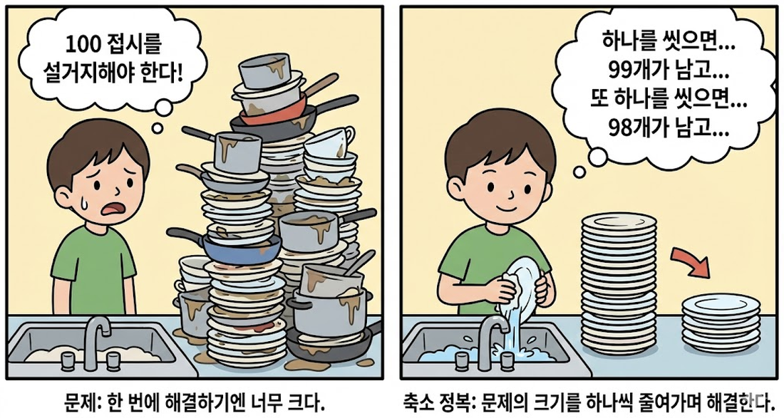


§3.1 축소 정복
비유: 100장의 접시와 설거지
문제
100장을 한 번에 다 씻는 것은 불가능합니다. 문제 전체를 통째로 붙잡으면 어디서부터 손대야 할지 알 수 없습니다.
축소 + 정복
한 장을 씻고 나머지 99장에 같은 방법을 적용합니다. 문제의 크기를 하나씩 줄여가며 해결하는 방식입니다.
한 장씩 씻을 때마다 남은 접시는 99장, 98장으로 줄어든다
한 번에 하나씩 — 매 단계마다 문제의 크기가 정확히 1씩 줄어듭니다 (동일 크기 축소).
7

Slide 8

§3.1 축소 정복
축소 정복 전략의 대표적인 예: 팩토리얼
n! = n × (n−1)! (단, 0! = 1)
n!을 계산하려면 먼저 (n−1)!을 구한 뒤 그 결과에 n을 곱하면 됩니다. (n−1)!은 n!과 같은 형태이지만 크기가 하나 작아진 하위 문제입니다.
5!
4!
3!
2!
1!
0!
× 5
× 4
× 3
× 2
× 1
기본 사례
같은 유형의 더 작은 문제로 바꾸어 반복 — 크기가 충분히 작아져 직접 계산할 수 있을 때(0! = 1)까지 이어집니다.
8

Slide 9
3.2
SECTION 3.2
축소의 세 가지 유형
한 번에 문제의 크기를 얼마나 줄이느냐에 따라 축소 정복은 세 갈래로 나뉩니다.
9

Slide 10

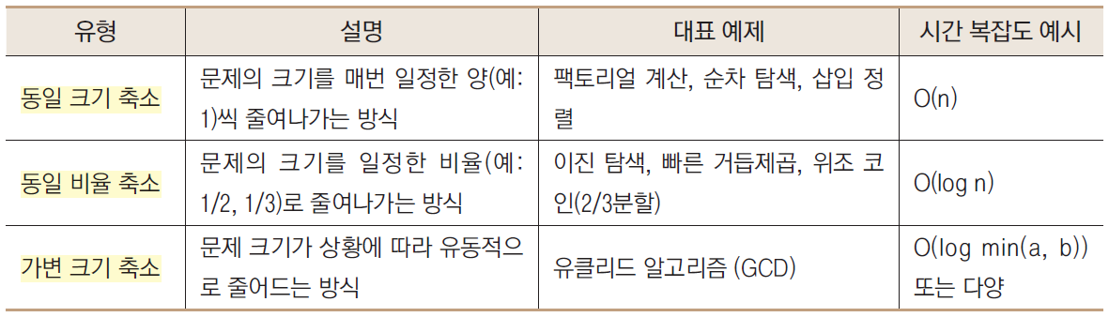

§3.2 세 가지 유형
축소 정복의 세 가지 주요 유형
축소 정복 알고리즘은 한 단계에서 입력 크기를 얼마나 줄이는가에 따라 다음 세 가지로 구분됩니다.
동일 크기 · 동일 비율 · 가변 크기 — 감소 폭에 따른 세 가지 축소 방식
감소 폭이 클수록 단계 수가 줄어들지만, 한 단계의 비용과 분석 난이도는 올라갑니다.
10

Slide 11


§3.2 세 가지 유형
① 동일 크기 축소 (Decrease by a Constant)
문제를 매 단계마다 입력 크기를 1만 줄여가며 해결합니다. 한 요소를 처리하고 나머지를 다시 푸는 구조로, 단계가 많지만 구현이 단순하고 이해하기 쉽습니다.
매 단계 크기가 1씩 감소
n = 8
n = 7
n = 6
n → n − 1
n = 5
단계 수 ≈ n
선형 시간 O(n)
대표 예 팩토리얼 계산 · 순차 탐색 · 삽입 정렬 단계가 많지만 각 단계가 값싸고, 재귀·반복 어느 쪽으로도 자연스럽게 구현됩니다.
11

Slide 12
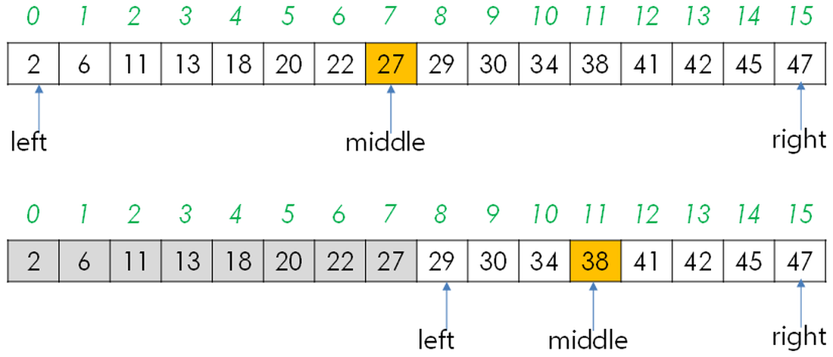

§3.2 세 가지 유형
② 동일 비율 축소 (Decrease by a Constant Factor)
매 단계마다 문제의 크기를 항상 동일한 비율(예: 1/2, 1/3, 1/10)로 줄여 나갑니다. 절반씩 버리므로 단계 수가 급격히 줄어듭니다.
n → n / 2
단계 수 ≈ log₂n
로그 시간 O(log n)
매 단계 크기가 절반으로 감소한다
대표 예 이진 탐색 · 위조 동전 찾기 · 축소 정복 거듭제곱 n = 1,000,000이어도 단계 수는 20번 남짓입니다.
12

Slide 13

§3.2 세 가지 유형
③ 가변 크기 축소 (Variable-Size Decrease)
각 단계에서 입력 크기를 일정하지 않게 줄여 나갑니다. 상황에 따라 감소 폭이 달라져 유연하지만, 분석은 다소 복잡합니다.
유클리드 알고리즘: gcd(48, 18)
(48, 18)
(18, 12)
(12, 6)
(6, 0)
n → ?
감소 폭 30
감소 폭 6
감소 폭 6
종료
감소 폭이 입력에 의존
분석이 까다롭다
(a, b) → (b, a mod b) — 줄어드는 폭이 매번 다릅니다.
대표 예 유클리드 알고리즘 · 보간 탐색 · 퀵 셀렉트 최댓값을 찾을 때 일부 요소를 한 번에 제거하는 등의 변형된 접근도 여기에 속합니다.
13

Slide 14
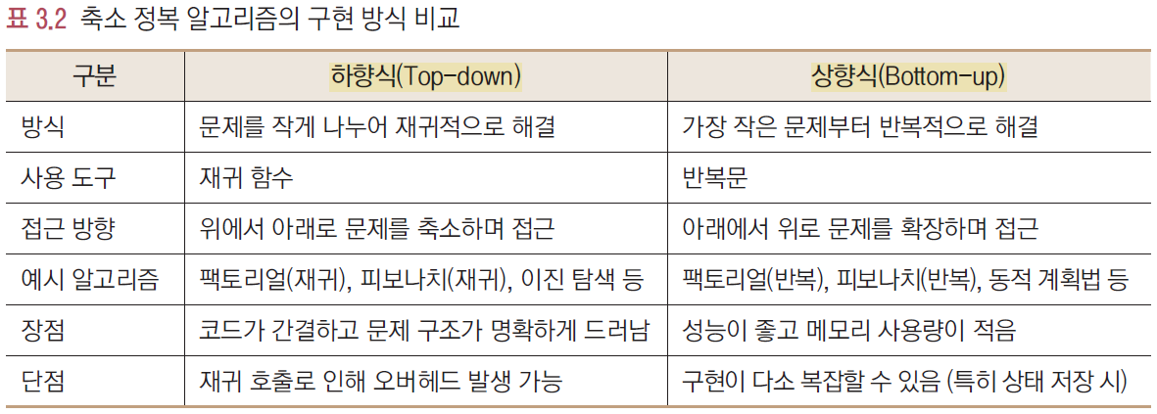

§3.2 세 가지 유형
축소 정복 알고리즘의 구현 방식 비교
같은 축소 전략이라도 재귀로 내려갈지 반복으로 쌓아 올릴지에 따라 코드의 모습이 달라집니다.
재귀 구현과 반복 구현의 구조 비교
어느 쪽을 택하든 문제를 줄여 나가는 논리는 같습니다 — 전개 방향만 다를 뿐입니다.
14

Slide 15
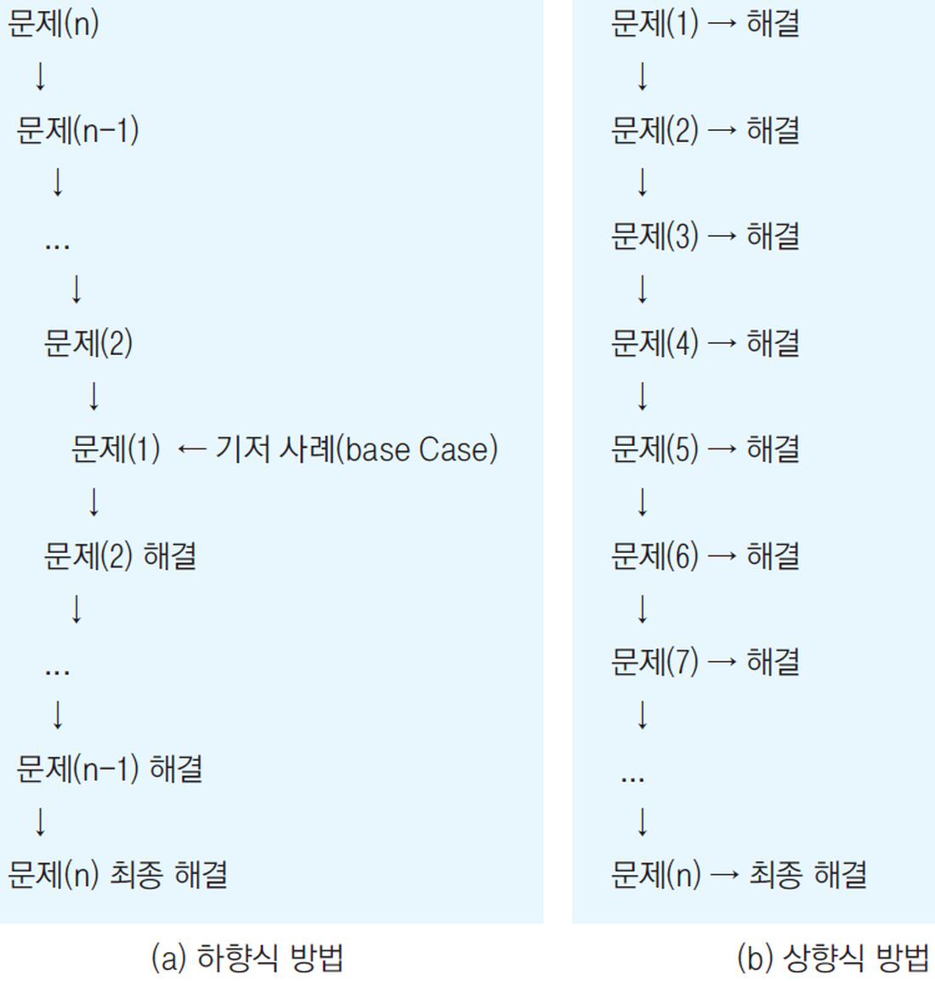
§3.2 세 가지 유형
하향식 방법과 상향식 방법의 비교
큰 문제에서 시작해 쪼개 내려가느냐, 작은 문제부터 쌓아 올리느냐의 차이입니다.
하향식 · 재귀 (Top-down)
상향식 · 반복 (Bottom-up)
큰 문제를 더 작은 하나의 부분 문제로 축소하고, 그것을 재귀적으로 해결한 뒤 결과를 결합·반환한다.
문제를 쪼개는 사고방식을 익히기에 좋다.
가장 작은 문제부터 먼저 풀고, 그 결과를 바탕으로 점점 큰 문제를 해결해 나간다.
실행 성능과 안정성 면에서 유리하다.
표현이 자연스럽다
실행이 효율적이다
15

Slide 16
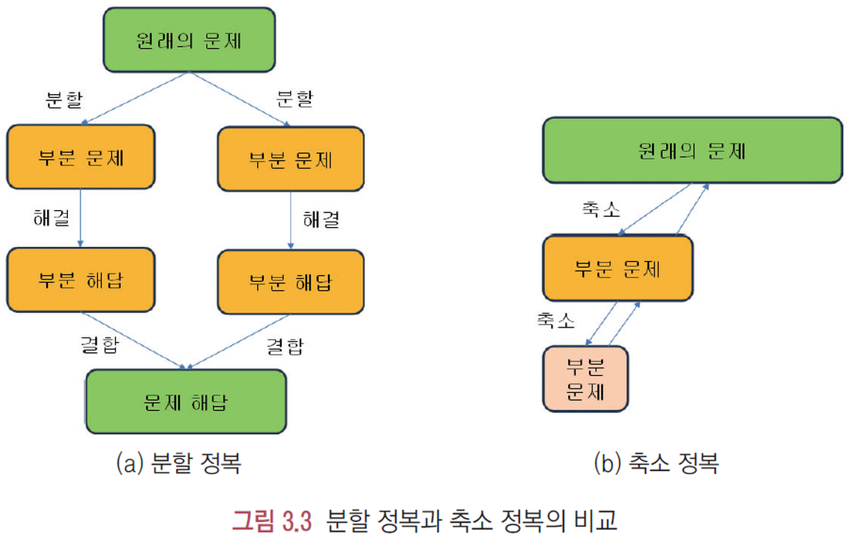
§3.2 세 가지 유형
분할 정복(Divide and Conquer)과의 비교
두 방법 모두 큰 문제를 더 작은 문제로 나누지만, 나누는 방식과 해결 방식이 다릅니다. 축소 정복을 분할 정복의 특수한 형태로 보기도 합니다.
구분 | 축소 정복 | 분할 정복
나누는 방식 | 하나의 부분 문제로 축소 | 여러 개(보통 2개)로 분할
푸는 범위 | 부분 문제 중 하나만 해결 | 모든 부분 문제를 모두 해결
결합 단계 | 결합이 없거나 매우 단순 | 부분 해를 병합하는 단계 필요
재귀 호출 수 | 단계당 1회 | 단계당 2회 이상
대표 알고리즘 | 이진 탐색, 퀵 셀렉트 | 병합 정렬, 퀵 정렬
점화식 예 | T(n) = T(n/2) + 1 | T(n) = 2T(n/2) + n
축소 정복은 한 갈래, 분할 정복은 모든 갈래로 내려간다
16

Slide 17
3.3
SECTION 3.3
구현: 재귀와 반복
축소 정복은 하향식 재귀와 상향식 반복, 두 방향 모두로 구현할 수 있습니다.
17

Slide 18

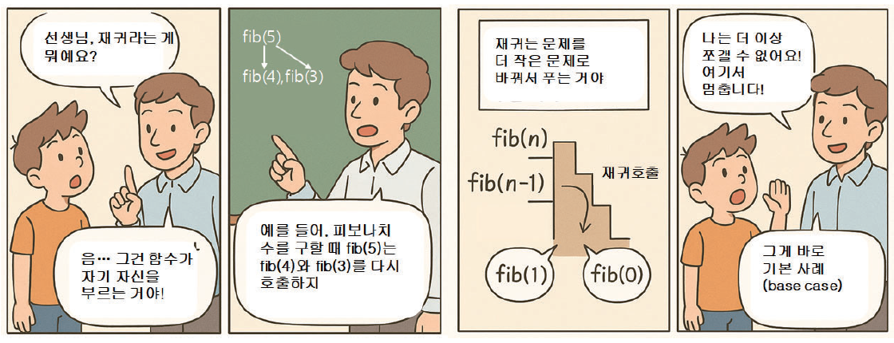


§3.3 재귀와 반복
재귀 (Recursion)
하향식 축소 정복은 문제를 더 작은 하나의 부분 문제로 축소하고, 그 결과를 이용해 원래 문제를 해결합니다.
기본 사례 (base case)
재귀 사례 (recursive case)
더 이상 쪼갤 수 없는 가장 작은 입력에 대한 즉각적인 해. 여기서 재귀가 멈춘다.
문제를 더 작은 동일 문제로 축소해 자기 자신을 호출하고, 그 결과로 해를 구성한다.
18

Slide 19
§3.3 재귀와 반복
재귀 함수의 기본 골격
모든 재귀 함수는 “멈추는 조건”과 “줄여서 다시 부르는 조건” 두 가지로 이루어집니다.
recursion_template.pseudo
function Rec(n):
// 기본 사례: 가장 작은 입력값에 대한 즉각적인 해
if n이 충분히 작다면:
return n에 대한 직접적인 해답
// 재귀 사례: 문제를 더 작은 하위 문제로 축소
smaller_problem = n을 더 작은 n'으로 변환
sub_result = Rec(smaller_problem)
// 하위 문제의 결과를 이용하여 현재 문제 해결
result = sub_result를 이용하여 해답을 구성한다
return result
기본 사례를 빠뜨리면 무한 재귀 — 호출 스택이 넘쳐 RecursionError가 발생합니다.
19

Slide 20
§3.3 재귀와 반복
팩토리얼 계산 (재귀)
재귀는 본질적으로 순환적인 문제나 그러한 자료구조를 다루는 프로그램에 잘 맞습니다.
factorial.py
fact(4) 호출 트레이스
def factorial(n): # n은 0 이상의 정수
if n == 0: # 기본 사례
return 1
return n * factorial(n - 1)
fact(4)
4 × fact(3)
↑ 24
3 × fact(2)
↑ 6
동작 원리 n = 0에 도달할 때까지 호출을 쌓아 내려가고(하향), 기본 사례에서 값이 확정되면 곱셈을 수행하며 되돌아 올라옵니다(상향).
호출 깊이가 n이므로 재귀 스택도 n만큼 쌓입니다.
2 × fact(1)
↑ 2
1 × fact(0)
↑ 1
1 (기본 사례)
최종 반환값 24
20

Slide 21
§3.3 재귀와 반복
재귀 알고리즘의 복잡도 (팩토리얼)
n = 0이면 연산 없이 1을 반환하고 종료합니다. 그 외에는 곱셈 1회 + 재귀 호출 1회가 수행되므로 다음 점화식을 세울 수 있습니다.
T(n) = T(n − 1) + 1, T(0) = 0
반복 대입으로 전개하기
T(0) = 0 이므로
T(n) = T(n−1) + 1
= T(n−2) + 1 + 1
= T(n−3) + 1 + 1 + 1
⋮
= T(0) + n
T(n) = O(n)
입력 크기 n에 비례하는 선형 시간.
한 번에 1씩 줄이는 동일 크기 축소의
전형적인 결과입니다.
21

Slide 22
§3.3 재귀와 반복
팩토리얼 계산 (반복)
작은 문제를 먼저 해결하고 그것을 바탕으로 큰 문제를 해결합니다. 즉 1! → 2! → … → n! 순으로 곱해 나가는 상향식 방법입니다.
factorial_iter.py
def factorial_iter(n):
result = 1
for i in range(1, n + 1):
result *= i
return result
O(n)
재귀와 같은 선형 시간이지만
스택을 쓰지 않아 더 안정적
재귀는 사고 표현에, 반복은 실행 성능에 유리 — 축소 정복은 둘 다로 쉽게 구현할 수 있습니다.
22

Slide 23
§3.3 재귀와 반복
피보나치 수열 계산 (재귀)
피보나치 수열은 단순한 수학적 흥미를 넘어 자연 현상·컴퓨터 알고리즘·예술적 조화에서 중요한 역할을 하며, 황금비 φ와 밀접한 관련이 있습니다.
fib.py
F(n) = F(n−1) + F(n−2)
def fib(n: int):
if n <= 1: # 기본 조건: F(0)=0, F(1)=1
return n
return fib(n-1) + fib(n-2) # 재귀 호출
φ ≈ 1.618
황금비 (golden ratio)
수열의 앞부분
0
1
1
2
3
5
8
13
21
34
F(0)
F(1)
F(2)
F(3)
F(4)
F(5)
F(6)
F(7)
F(8)
F(9)
기본 조건
23

Slide 24
§3.3 재귀와 반복
왜 비효율적인가: 중복 계산되는 부분 문제
작성하기 쉽고 직관적이지만, 호출 트리를 따라가 보면 같은 값이 여러 번 반복 계산되는 비효율이 명확히 드러납니다. fib(2)는 무려 세 번이나 계산됩니다.
fib(5)
fib(4)
fib(3)
fib(3)
fib(2)
fib(2)
fib(1)
fib(2)
fib(1)
fib(1)
fib(0)
fib(1)
fib(0)
fib(1)
fib(0)
fib(2) — 3회 중복 계산
fib(3) — 2회 중복 계산
동일한 부분 문제를 매번 처음부터 다시 계산합니다.
24

Slide 25
§3.3 재귀와 반복
재귀 피보나치의 복잡도: 지수 시간
각 호출이 두 번의 재귀 호출을 하므로 다음 점화식을 세울 수 있습니다. (O(1)은 덧셈 비용)
T(n) = T(n−1) + T(n−2) + O(1)
점화식 세우기
T(n) > T(n−1) + T(n−2)
상수항 버리기
T(n) > 2 × T(n−2)
T(n−1) ≥ T(n−2) 이용
Ω(2^(n/2))
T(n) > 2·2·…·2 × T(0)
n/2 번 반복 전개
시간 복잡도의 하한이
지수 시간이 됩니다.
n = 50만 되어도
사실상 계산 불가능합니다.
T(n) > 2^(n/2)
T(0) = 1
해법 이미 계산한 값을 저장해 두었다가 재사용하면 중복 계산을 피할 수 있습니다.
25

Slide 26
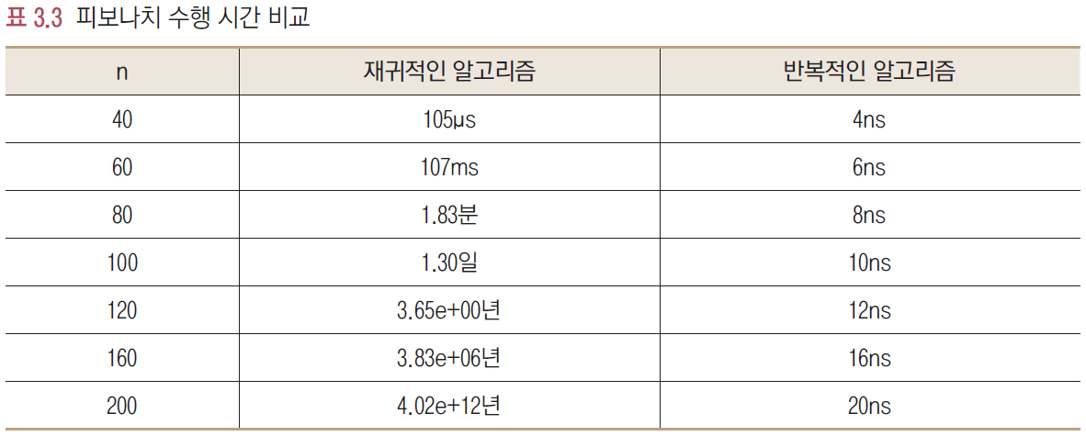

§3.3 재귀와 반복
피보나치 수열 계산 (반복)
값을 몇 개의 변수에 저장해 두고 재사용하면 중복 계산이 사라집니다. 각 항을 한 번씩만 계산하므로 시간 복잡도는 O(n)입니다.
fib2.py
def fib2(n: int):
a, b = 0, 1 # a=f(0), b=f(1)
for _ in range(n):
a, b = b, a + b
return a
컴퓨터 성능이 아무리 발전해도
알고리즘의 효율성은 여전히 핵심적인 문제
임을 명확히 보여줍니다.
피보나치 수행 시간 비교 — 재귀 vs 반복
26

Slide 27



§3.3 재귀와 반복
그렇다면 항상 반복이 재귀보다 좋을까?
재귀의 가장 큰 장점은 문제를 작은 하위 문제로 나누어 푸는 과정을 자연스럽게 표현할 수 있다는 것입니다. 병합 정렬·퀵 정렬처럼 문제를 반으로 쪼개고 각 부분을 다시 정렬한 뒤 합치는 알고리즘이 대표적입니다.
merge_sort.py
표현력
def merge_sort(A):
if len(A) <= 1: # 길이 1 이하 → 이미 정렬됨
return A
mid = len(A) // 2 # 반으로 나눌 기준 인덱스
left = merge_sort(A[:mid]) # 왼쪽 재귀 정렬
right = merge_sort(A[mid:]) # 오른쪽 재귀 정렬
return merge(left, right) # 정렬된 두 리스트 병합
분할·병합 구조를 코드가 그대로 보여준다
성능
반복은 호출 오버헤드·스택이 없다
선택 기준
구조가 재귀적이면 재귀, 단순 누적이면 반복
정답은 “상황에 따라 다르다” — 문제의 구조가 재귀적이면 재귀 구현이 훨씬 읽기 쉽고 짧습니다.
27

Slide 28
3.4
SECTION 3.4
탐색 알고리즘
순차 탐색·이진 탐색·보간 탐색은 각각 세 가지 축소 유형을 그대로 보여줍니다.
28

Slide 29

§3.4 탐색 알고리즘
순차 탐색 (동일 크기 축소)
배열의 처음부터 끝까지 하나씩 값을 비교합니다. 한 번에 하나의 요소를 확인하므로 매 단계마다 확인할 요소가 1씩 줄어드는, 전형적인 동일 크기 축소입니다.
linear_search.py
target = 7 을 찾는 과정
def linear_search(arr, target):
for i in range(len(arr)):
if arr[i] == target:
return i # 찾은 경우 인덱스 반환
return -1 # 못 찾은 경우 -1 반환
3
9
1
7
5
0
1
2
3
4
4번의 비교 끝에 인덱스 3에서 발견
최악의 경우 n번 모두 비교해야 합니다.
최선
O(1)
평균
O(n)
최악
O(n)
첫 번째 원소가 정답
대략 n/2번 비교
마지막에 있거나 없음
29

Slide 30

§3.4 탐색 알고리즘
이진 탐색 (동일 비율 축소)
정렬된 배열에서 중간값과 비교하여 탐색 범위를 절반으로 줄입니다. 문제의 크기가 n → n/2 → n/4 → … 로 축소됩니다.
binary_search.py
arr = [1,3,5,7,9,11], target = 7
def binary_search(arr, target, left, right):
if left > right:
return -1 # 찾지 못함
mid = (left + right) // 2
if arr[mid] == target:
return mid
elif arr[mid] < target:
return binary_search(arr, target, mid+1, right)
else:
return binary_search(arr, target, left, mid-1)
1
3
5
7
9
11
arr[2]=5 < 7 → 오른쪽
1
3
5
7
9
11
arr[4]=9 > 7 → 왼쪽
1
3
5
7
9
11
arr[3]=7 → 발견!
전제 조건 배열이 정렬되어 있어야 합니다. 한 번의 비교로 후보의 절반을 통째로 버립니다.
30

Slide 31
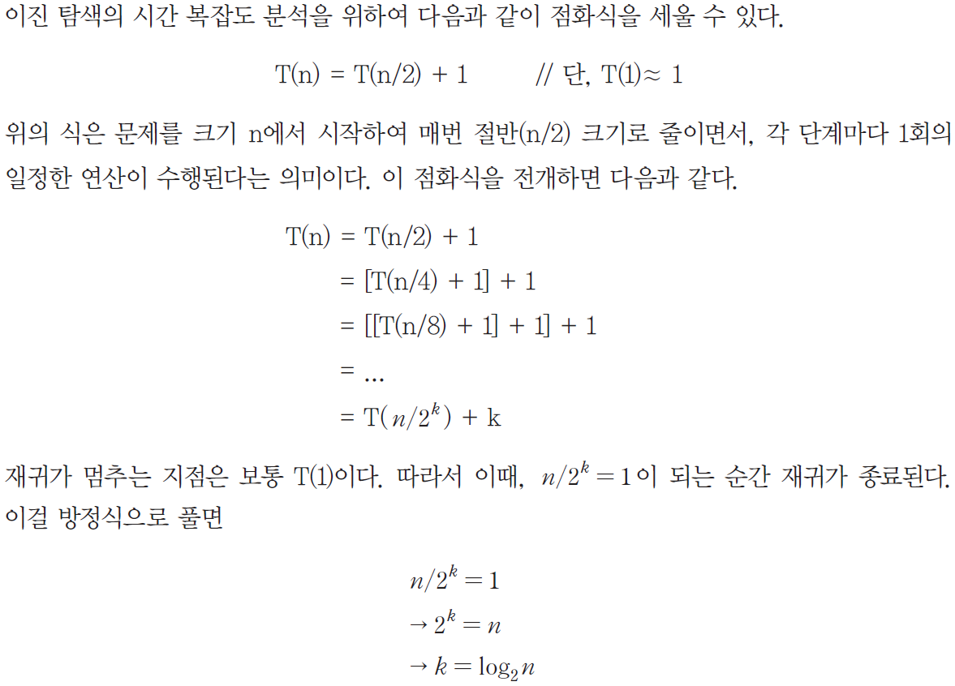
§3.4 탐색 알고리즘
이진 탐색의 시간 복잡도 분석
한 단계에서 비교 1회를 수행하고 문제 크기를 절반으로 줄이므로, 점화식을 전개하면 단계 수가 log₂n이 됩니다.
T(n) = T(n/2) + 1 (n > 1)
T(1) = 0
O(log n)
n = 1,000
약 10회
n = 1,000,000
약 20회
최종 시간 복잡도 = O(log n)
n = 10억
약 30회
31

Slide 32
§3.4 탐색 알고리즘
보간 탐색 (가변 크기 축소)
찾는 값 x가 배열의 “어느 위치쯤”에 있을지 추정한 뒤 그 지점을 직접 비교합니다. 전화번호부에서 '홍'을 찾을 때 뒤쪽부터 펼치는 것과 같습니다.
pos = low + (x − S[low]) × (high − low) / (S[high] − S[low])
이진 탐색과 무엇이 다른가
시간 복잡도
이진 탐색은 값과 무관하게 항상 한가운데를 봅니다. 보간 탐색은 값의 크기를 이용해 예상 위치로 곧장 점프하므로, 줄어드는 폭이 매 단계 달라집니다.
균등 분포일 때
O(log log n)
편향된 분포일 때
O(n)
데이터가 고르게 분포할수록 강력하지만, 치우친 데이터에서는 이진 탐색보다 느려질 수 있습니다.
32

Slide 33
§3.4 탐색 알고리즘
보간 탐색 — 전체 소스
interpolation_search.py (1/2)
interpolation_search.py (2/2)
def interpolation_search(arr, x):
low = 0
high = len(arr) - 1
while low <= high and arr[low] <= x <= arr[high]:
# 분모가 0이 되는 경우 방지
if arr[high] == arr[low]:
if arr[low] == x:
return low
else:
break
# 보간 공식으로 예상 위치 pos 계산
pos = low + int((x - arr[low]) * (high - low)
/ (arr[high] - arr[low]))
if pos < 0 or pos >= len(arr):
break # 안전 장치
if arr[pos] == x:
return pos
elif arr[pos] < x:
low = pos + 1 # 오른쪽 구간으로
else:
high = pos - 1 # 왼쪽 구간으로
return -1 # 찾지 못함
S = [10, 20, 30, 40, 50, 60, 70, 80, 90]
idx = interpolation_search(S, 70)
print(f"70는 인덱스 {idx}에 있습니다.")
실행 결과 70는 인덱스 6에 있습니다.
33

Slide 34
§3.4 탐색 알고리즘
세 가지 탐색 알고리즘 정리
같은 “탐색”이지만 문제 크기를 줄이는 방식이 다르고, 그 차이가 복잡도를 결정합니다.
알고리즘 | 축소 유형 | 전제 조건 | 평균 복잡도 | 최악 복잡도
순차 탐색 | 동일 크기 (n → n−1) | 없음 | O(n) | O(n)
이진 탐색 | 동일 비율 (n → n/2) | 정렬된 배열 | O(log n) | O(log n)
보간 탐색 | 가변 크기 (n → ?) | 정렬 + 균등 분포 | O(log log n) | O(n)
동일 크기
동일 비율
가변 크기
단순하지만 느리다. 정렬 없이도 쓸 수 있다.
정렬 비용을 감수할 만큼 강력하다.
데이터 분포를 알면 더 빠를 수 있다.
34

Slide 35
3.5
SECTION 3.5
유클리드와 거듭제곱
가변 크기 축소의 대표 알고리즘과, 절반씩 줄이는 거듭제곱 계산을 살펴봅니다.
35

Slide 36


§3.5 유클리드·거듭제곱
유클리드 알고리즘 (가변 크기 축소)
두 정수 a, b (a ≥ b > 0)에 대해 각 단계마다 (a, b) → (b, a mod b)로 값을 갱신하고, b가 0이 될 때까지 반복합니다. 매 단계에서 a mod b는 b보다 작으므로 최소한 하나의 값이 계속 줄어듭니다.
gcd.py
gcd(1071, 462)
def gcd(a, b):
if b == 0:
print(f"b가 0이므로 종료. 최대공약수는 {a}")
return a
else:
return gcd(b, a % b)
gcd(1071, 462)
a mod b = 147
gcd(462, 147)
a mod b = 21
gcd(147, 21)
a mod b = 0
gcd(21, 0)
b = 0 → gcd = 21
복잡도 보통 한 단계에서 b는 절반 이하로 줄어듭니다. 따라서 전체 반복 횟수는 b의 크기에 대한 로그에 비례하며, 최악의 경우에도 O(log b)입니다. 평균적인 경우는 이보다 더 빠릅니다.
36

Slide 37

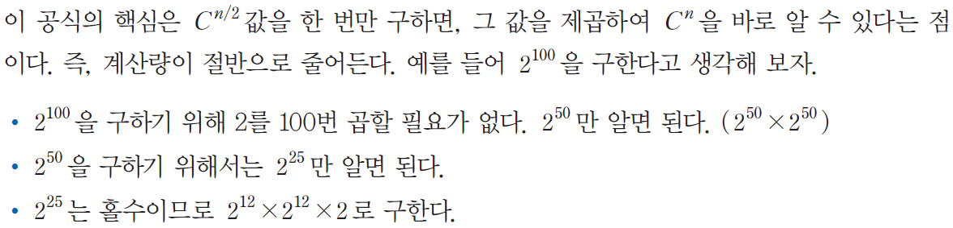
§3.5 유클리드·거듭제곱
거듭제곱 계산 — 가장 먼저 떠오르는 방법
어떤 수 C를 n번 곱하는 문제입니다. 가장 단순한 방법은 C를 n번 반복해서 곱하는 것입니다. 이해하기 쉽고 구현도 간단하지만, 반복문이 n번 실행됩니다.
power.py
O(n)
def power(C, n):
result = 1
for i in range(n):
result = result * C
return result
n = 1,000,000이면 곱셈을 백만 번 수행합니다.
핵심 아이디어 — 큰 문제를 작은 문제로 나눈다
37

Slide 38
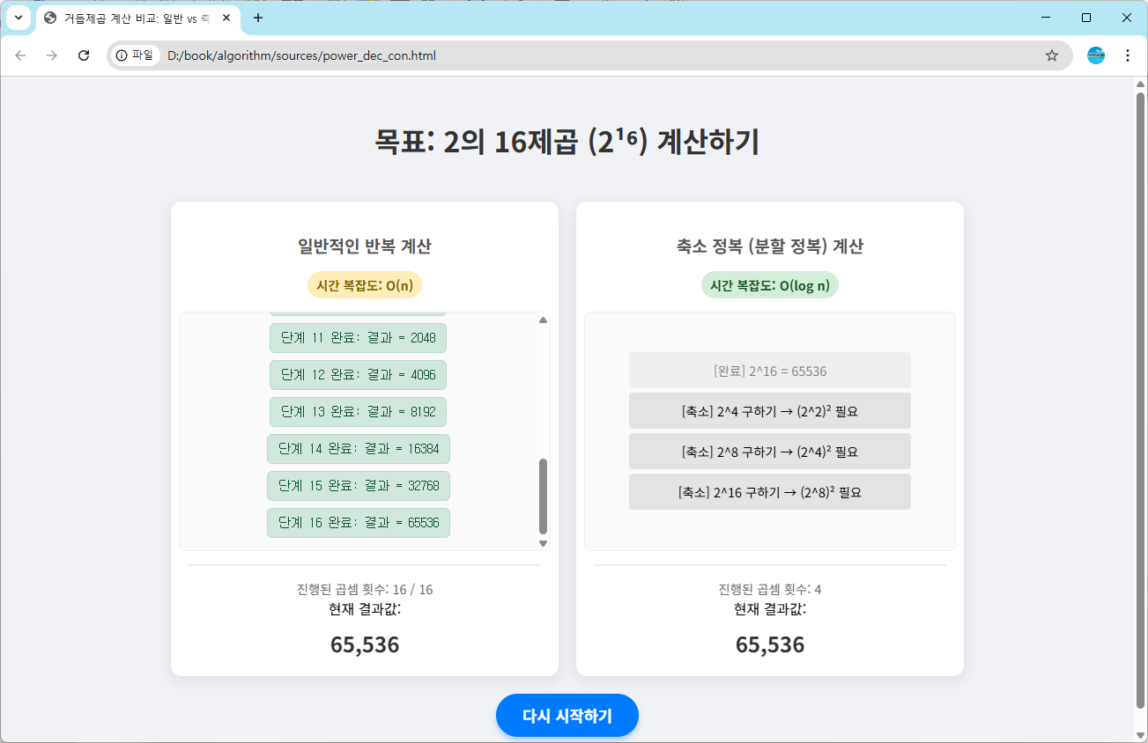


§3.5 유클리드·거듭제곱
축소 정복 거듭제곱의 동작 과정
n을 절반으로 줄여 내려간 뒤, 되돌아 올라오면서 제곱을 취합니다. 홀수 단계에서만 C를 한 번 더 곱합니다.
하강 (축소)
n → n/2 → n/4 → … → 0 까지 재귀 호출을 쌓는다
상승 (결합)
half × half 로 제곱, 홀수면 × C 를 한 번 더
결과
곱셈 횟수가 n번에서 log₂n번으로 줄어든다
T(n) = T(n/2) + 1 → O(log n)
절반으로 내려갔다가 제곱하며 되돌아 올라온다
38

Slide 39
§3.5 유클리드·거듭제곱
축소 정복을 이용한 거듭제곱
fast_power.py
2^13 계산 과정
def fast_power(C, n):
if n == 0:
return 1
# 축소: 문제 크기를 절반(n/2)으로 줄여 재귀 호출
half = fast_power(C, n // 2)
# 정복 및 결합
if n % 2 == 0: # n이 짝수일 때
return half * half
else: # n이 홀수일 때
return half * half * C
fast_power(2, 13)
홀수
fast_power(2, 6)
짝수
fast_power(2, 3)
홀수
fast_power(2, 1)
홀수
fast_power(2, 0)
기본 사례
호출 5번으로 2¹³ = 8192 를 계산합니다.
n을 한 번에 절반으로 줄인다 — 곱셈을 n번이 아니라 log₂n번만 수행하면 됩니다.
39

Slide 40
§3.5 유클리드·거듭제곱
축소 정복 거듭제곱의 시간 복잡도 분석
한 단계에서 문제를 절반(n/2)으로 줄이고 그 결과를 제곱하는 곱셈 1회를 수행합니다. (홀수일 때 한 번 더 곱하지만 상수로 취급)
T(n) = T(n/2) + 1 (n > 1) T(1) = 0 (기저 사례: 곱셈 필요 없음)
O(log n)
이진 탐색과 동일한 형태의 점화식 매 단계 절반으로 줄이고 상수 시간의 일을 하므로, 전개하면 단계 수가 log₂n이 됩니다. 두 알고리즘은 겉모습이 전혀 다르지만 축소 구조가 같습니다.
power fast_power
n = 1,000
1,000회
10회
n = 100만
100만회
20회
40

Slide 41


§3.5 유클리드·거듭제곱
실제 실행 시간 측정: 백문이 불여일견
파이썬의 time 모듈로 두 알고리즘의 실행 시간을 직접 측정해 봅시다.
measure.py
측정 결과 (C = 2)
import time
def measure_time(func, C, n, label):
start = time.perf_counter()
func(C, n)
elapsed = time.perf_counter() - start
print(f"[{label}] n={n} 걸린 시간: {elapsed:.6f}초")
measure_time(power_recursive, 2, 100000, "분할 정복")
measure_time(power_iterative, 2, 100000, "반복문")
n | 축소 정복 | 반복문 | 배수
100,000 | 0.000187초 | 0.141415초 | 약 756배
1,000,000 | 0.002338초 | 13.442806초 | 약 5,749배
n이 10배 커질 때 반복문은 약 95배 느려지고,
축소 정복은 거의 변하지 않습니다.
점근적 복잡도의 차이는 이론이 아니라 실측으로 드러납니다 — O(n)과 O(log n)의 간격은 n이 커질수록 벌어집니다.
41

Slide 42
3.6
SECTION 3.6
정렬과 선택 문제
삽입 정렬 · 위조 동전 찾기 · 퀵 셀렉트로 세 가지 축소 유형을 다시 확인합니다.
42

Slide 43


§3.6 정렬과 선택
삽입 정렬 (동일 크기 축소)
크기 n 문제를 풀기 위해 n−1개가 이미 정렬되어 있다고 가정하고, n번째 원소를 그 정렬된 구간의 적절한 위치에 '삽입'하여 문제를 해결합니다.
insertion_sort.py
정렬된 구간이 1씩 자란다
def insertion_sort(A):
for i in range(1, len(A)):
key = A[i] # 현재 비교할 값
j = i - 1
while j >= 0 and A[j] > key:
A[j + 1] = A[j] # 한 칸씩 뒤로 이동
j -= 1
A[j + 1] = key # 알맞은 위치에 삽입
5
2
4
6
1
정렬 1개
2
5
4
6
1
정렬 2개
2
4
5
6
1
정렬 3개
2
4
5
6
1
정렬 4개
1
2
4
5
6
완료
n−1개를 먼저 정렬하고 1개를 끼워 넣는다 — 문제 크기를 한 번에 1씩 줄이는 전형적인 동일 크기 축소입니다.
43

Slide 44
§3.6 정렬과 선택
삽입 정렬의 시간 복잡도
최선의 경우 — 이미 정렬된 입력
최악의 경우 — 역순으로 정렬된 입력
외부 루프는 n−1번 실행되고, 각 단계에서 while 조건이 한 번 만에 거짓이 되어 비교 1회로 끝난다.
총 비교 횟수 = n − 1
각 단계에서 앞의 자료들이 전부 한 칸씩 뒤로 이동해야 한다. i번째 반복에서 i번의 비교가 수행된다.
총 비교 = 1+2+…+(n−1) = n(n−1)/2
O(n)
O(n²)
최선
평균
최악
공간
O(n)
O(n²)
O(n²)
O(1)
44

Slide 45
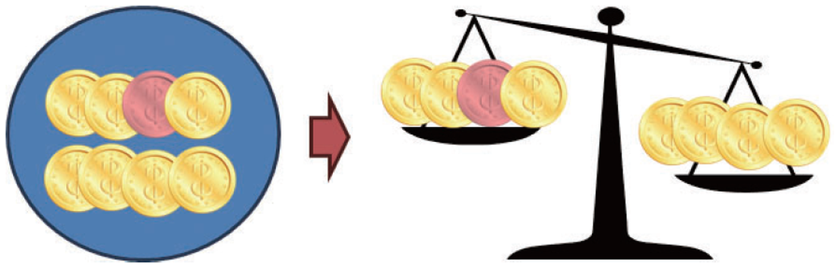


§3.6 정렬과 선택
위조 동전 문제 (동일 비율 축소)
동일한 모양과 크기의 n개 동전 중 하나는 가짜로, 진짜보다 가볍습니다. 최소한의 저울질 횟수로 가짜 동전의 위치를 찾아내는 알고리즘을 설계하는 것이 목표입니다.
무게가 같다
무게가 다르다
반복
따로 뺀 동전이 가짜
더 가벼운 더미에 가짜가 있다
동전이 하나 남을 때까지 계속
탐색 범위가 매번 절반으로 — 동일 비율 축소 (n → n/2)입니다.
45

Slide 46
§3.6 정렬과 선택
위조 동전 찾기 (2개로 나누기) — 전체 소스
find_fake_coin.py
run.py
def find_fake_coin(coins, start=0):
n = len(coins)
if n == 1: # 기저 사례: 하나뿐이면 그것이 가짜
return start # 원래 인덱스를 반환
mid = n // 2
group1 = coins[:mid]
group2 = coins[mid:2*mid]
remainder = coins[2*mid:] # 홀수면 최대 1개
if sum(group1) == sum(group2):
return start + 2 * mid # 남은 하나가 가짜
elif sum(group1) < sum(group2):
return find_fake_coin(group1, start)
else:
return find_fake_coin(group2, start + mid)
coins = [1,1,1,1,0.9,1,1,1,1]
index = find_fake_coin(coins)
print(f"가짜 동전의 위치: {index}")
가짜 동전의 위치: 4 (무게: 0.9)
복잡도
T(n) = T(n/2) + 1
T(1) = 0
이진 탐색과 동일한 형태 → O(log₂ n)
46

Slide 47
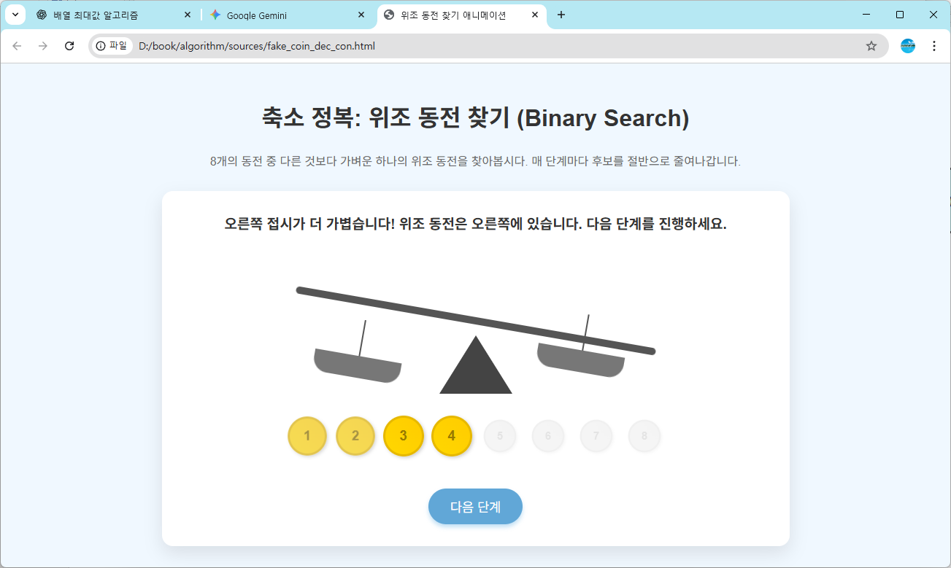
§3.6 정렬과 선택
위조 동전 찾기 (2개로 나누기)
n개의 동전을 두 더미로 나눕니다. 홀수라면 한 개를 따로 빼 둡니다. 두 더미의 무게가 같으면 빼 둔 동전이 가짜이고, 다르면 가벼운 더미로 범위를 좁힙니다.
두 더미로 나누어 저울질 — 한 번에 후보의 절반이 사라진다
47

Slide 48
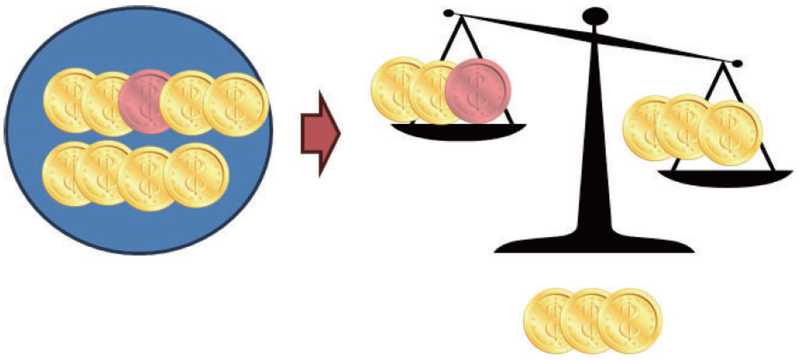
§3.6 정렬과 선택
위조 동전 찾기 (3개로 나누기)
세 그룹으로 나누고 그중 두 그룹만 저울에 올립니다. 균형이면 나머지 한 그룹에, 기울면 가벼운 쪽에 가짜가 있습니다. 한 번의 저울질로 후보의 2/3를 버립니다.
find_fake_coin3.py
def find_fake_coin(coins, left, right, weight_func):
if left == right: # 탐색 범위가 1개 → 발견
return left
size = (right - left + 1) // 3
g1s, g1e = left, left + size - 1
g2s, g2e = g1e + 1, g1e + size
g3s, g3e = g2e + 1, right
w = weight_func(coins[g1s:g1e+1], coins[g2s:g2e+1])
if w == 0: # 그룹1 == 그룹2
return find_fake_coin(coins, g3s, g3e, weight_func)
elif w < 0: # 그룹1이 가벼움
return find_fake_coin(coins, g1s, g1e, weight_func)
else: # 그룹2가 가벼움
return find_fake_coin(coins, g2s, g2e, weight_func)
복잡도
T(n) = T(n/3) + 1
→ O(log₃ n)
2분할보다 상수배 빠릅니다.
48

Slide 49
§3.6 정렬과 선택
k번째 작은 수 찾기 (선택 문제)
n개의 숫자 중 k번째로 작은 수를 찾는 문제입니다. 중앙값이나 상위 10% 경계값을 구하는 상황이 여기에 해당합니다. 정렬 후 k−1번 인덱스를 읽으면 되지만, 정렬에는 최소 O(n log n)이 듭니다.
정렬을 하지 않고도 이보다 빠르게 답을 찾을 수 있을까?
퀵 셀렉트의 핵심 아이디어 — 피벗 p 기준으로 파티션한 뒤
p = k−1
p > k−1
p < k−1
피벗 자체가 찾던 수. 탐색 종료.
정답은 왼쪽에. 오른쪽은 버린다.
정답은 오른쪽에. 왼쪽은 버린다.
49

Slide 50
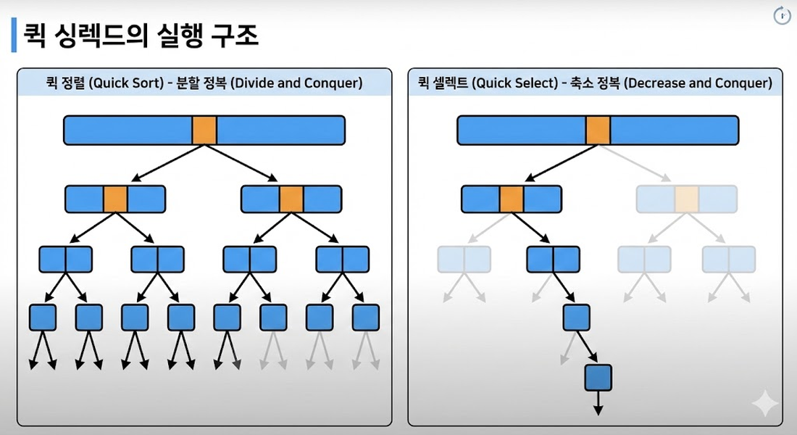

§3.6 정렬과 선택
퀵 정렬 vs 퀵 셀렉트
퀵 셀렉트는 퀵 정렬의 원리를 빌려오되, 양쪽을 모두 정렬하는 대신 “정답이 있을 만한 한쪽만 남기는” 전형적인 축소 정복 전략을 사용합니다.
퀵 정렬 (분할 정복)
피벗을 기준으로 나뉜 두 부분 배열을 모두 재귀 호출하여 정렬한다. 두 갈래가 모두 살아남으므로 총 작업량이 n log n에 이른다.
T(n) = 2T(n/2) + n
퀵 셀렉트 (축소 정복)
정답이 있는 한쪽 부분 배열만 선택하여 재귀 호출한다. 나머지 반대쪽은 과감히 버린다. 평균 작업량이 n에 머문다.
T(n) = T(n/2) + n
버리는 것이 곧 알고리즘이다 — 필요 없는 절반을 버리는 순간 복잡도가 한 단계 내려갑니다.
50

Slide 51
§3.6 정렬과 선택
퀵 셀렉트 — 전체 소스
quick_select.py (1/2)
quick_select.py (2/2)
def quick_select(arr, k):
# 피벗 선택 (편의상 중간 위치의 값)
pivot = arr[len(arr) // 2]
small, mid, big = [], [], []
for x in arr:
if x < pivot:
small.append(x)
elif x > pivot:
big.append(x)
else:
mid.append(x)
# Case 1: small 안에 있을 때
if k <= len(small):
return quick_select(small, k)
# Case 2: mid 안에 있을 때 (정답)
elif k <= len(small) + len(mid):
return pivot
# Case 3: big 안에 있을 때
else:
return quick_select(big,
k - len(small) - len(mid))
run.py
실행 결과 3번째 작은 수: 6
정렬 없이 O(n) 평균 시간으로 찾았습니다.
nums = [10, 4, 5, 8, 6, 11, 26]
print(f"3번째 작은 수: {quick_select(nums, 3)}")
51

Slide 52

§3.6 정렬과 선택
퀵 셀렉트의 시간 복잡도 분석
파티션 자체에 O(n)이 들고, 그다음 한쪽만 재귀 호출합니다. 피벗이 얼마나 균형 있게 잡히느냐가 성능을 좌우합니다.
평균의 경우 — 피벗이 대략 절반을 가른다
최악의 경우 — 피벗이 항상 끝값
T(n) = T(n/2) + n
T(n) = T(n−1) + n
n + n/2 + n/4 + … < 2n
n + (n−1) + … + 1 = n(n+1)/2
O(n)
O(n²)
정렬(O(n log n))보다 빠릅니다.
무작위 피벗 선택으로 회피할 수 있습니다.
실무에서는 피벗을 무작위로 고르거나 median-of-medians를 써서 최악의 경우를 회피합니다.
52

Slide 53
3.7
SECTION 3.7
Coding Test
재귀적 사고를 직접 코드로 옮겨 봅니다. 세 문제 모두 축소 정복의 변주입니다.
53

Slide 54

§3.7 Coding Test
Coding Test 3.1 — 별 모양 찍기
정사각형 별 무늬는 가운데가 비어 있고 그 주위를 동일한 패턴이 둘러싸며 점점 커집니다. 크기 N > 3인 경우 다음 규칙을 따릅니다.
1
전체 패턴을 3등분하여 총 9개의 작은 영역으로 나눈다. (3×3 격자)
크기를 입력하시오: 9
가운데 영역은 공백으로 비워 두고, 나머지 8개 영역은 크기 N/3의 패턴으로 채운다.
*********
* ** ** *
*********
*** ***
* * * *
*** ***
*********
* ** ** *
*********
2
3
이 과정을 재귀적으로 반복한다.
가운데만 비우고 나머지 8칸을 재귀로 채운다
54

Slide 55
§3.7 Coding Test
Coding Test 3.1 — 전체 소스
make_star.py
기본 사례
def make_star(n):
if n == 1:
return ['*']
prev = make_star(n // 3) # 작은 패턴 가져오기
result = []
for i in range(3):
for line in prev:
if i == 1:
result.append(line + ' ' * (n // 3) + line)
else:
result.append(line * 3)
return result
N = int(input("크기를 입력하시오: "))
for line in make_star(N):
print(line)
n == 1이면 별 하나짜리 패턴 ['*']
재귀 사례
크기 n/3의 패턴을 먼저 얻는다
결합
가운데 줄만 공백을 끼워 넣고 나머지는 3번 반복
문제 크기 n → n/3 : 동일 비율 축소
55

Slide 56
§3.7 Coding Test
Coding Test 3.2 — 계단 오르기
총 N개의 계단을 올라야 합니다. 한 번에 1칸 또는 2칸만 오를 수 있습니다. 꼭대기까지 올라가는 모든 경우의 수를 재귀 함수로 구하세요.
점화식 세우기
ways(4) 재귀 트리 — 답은 5
첫 번째 계단을 올라가는 법: 1가지
ways(4)
두 번째 계단을 올라가는 법: 2가지 (1+1 또는 2)
ways(3)
ways(2)
k층에 올라가는 법 = (k−1)층에서 1칸 + (k−2)층에서 2칸
ways(2)
ways(1)
ways(1)
ways(0)
ways(k) = ways(k−1) + ways(k−2)
ways(1)
ways(0)
초록색 잎(기본 사례) 5개 = 경우의 수 5
56

Slide 57
§3.7 Coding Test
Coding Test 3.2 — 전체 소스
ways.py
계단 개수를 입력하세요: 4 5
def ways(n):
if n == 0:
return 1 # 정확히 도착
if n < 0:
return 0 # 불가능한 경로
return ways(n - 1) + ways(n - 2)
N = int(input("계단 개수를 입력하세요: "))
print(ways(N))
관찰
피보나치 수열과 정확히 같은 점화식입니다. 따라서 순수 재귀는 지수 시간이며, 반복(또는 메모이제이션)으로 O(n)에 풀 수 있습니다.
주의 n이 조금만 커져도 중복 호출이 폭발합니다. fib 때와 같은 함정입니다.
O(2ⁿ) → O(n)
57

Slide 58
§3.7 Coding Test
Coding Test 3.3 — 에너지 절약 로봇
로봇은 숫자 X에서 출발해 1로 줄어들어야 합니다. 세 가지 동작 중 하나를 쓸 수 있고 각 동작의 에너지 소모는 1입니다. 최소 에너지를 구하세요.
X − 1
X ÷ 2
X ÷ 3
언제나 가능
X가 2로 나누어떨어질 때
X가 3으로 나누어떨어질 때
min_energy.py
정수를 입력하시오: 12 결과: 3
def min_energy(x):
if x == 1:
return 0 # 이미 1이면 소모 없음
energy = min_energy(x - 1)
if x % 2 == 0:
energy = min(energy, min_energy(x // 2))
if x % 3 == 0:
energy = min(energy, min_energy(x // 3))
return energy + 1 # 한 번의 동작 추가
12 → 4 → 2 → 1
(÷3, ÷2, ÷2 … 3회)
58

Slide 59

3장 정리
축소 정복은 “문제를 같은 유형의 더 작은 문제로 바꾼다”는 한 문장으로 요약됩니다. 무엇을 얼마나 버리느냐가 복잡도를 결정합니다.
축소 유형 | 크기 변화 | 대표 알고리즘 | 전형적 복잡도
동일 크기 축소 | n → n − 1 | 팩토리얼, 순차 탐색, 삽입 정렬 | O(n) ~ O(n²)
동일 비율 축소 | n → n / c | 이진 탐색, 위조 동전, 빠른 거듭제곱 | O(log n)
가변 크기 축소 | n → ? | 유클리드, 보간 탐색, 퀵 셀렉트 | O(log n) ~ O(n)
재귀 vs 반복
버리는 것이 힘
분할 정복과의 차이
같은 전략을 하향식·상향식 중 어느 방향으로 전개할지의 문제
정답이 없는 쪽을 버릴수록 복잡도가 내려간다
축소 정복은 한 갈래만, 분할 정복은 모든 갈래를 푼다
59

Slide 60
Q & A
다음 장에서는 문제를 여러 갈래로 쪼개 모두 푸는 분할 정복(Divide and Conquer)을 다룹니다.
60

